Slide 1
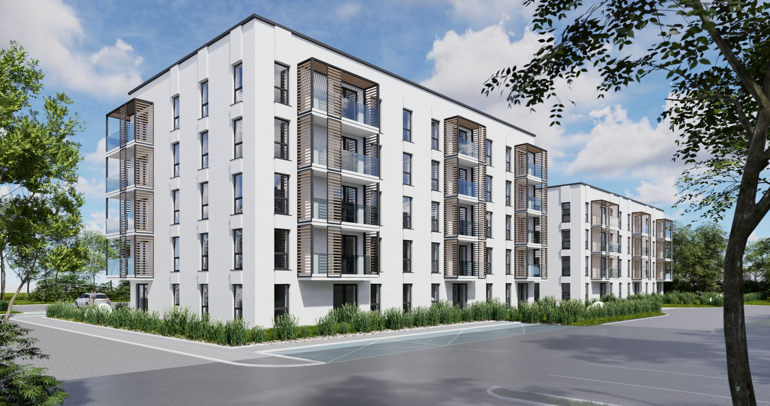
Predykcja cen mieszkań z użyciem ML

Slide 2
🎯 Cel projektu
Wykorzystanie praktyczne modelu uczenia maszynowego do oszacowania wartości mieszkań na podstawie podanych parametrów.
Parametry podstawowe:
Miasto
Metraż
Liczba pokoi
Rok budowy
Piętro
Liczba pięter w budynku
Odległość od centrum miasta
Udogodnienia:
Winda
Garaż
Parking
Ochrona
Balkon
Komórka lokatorska

Slide 3

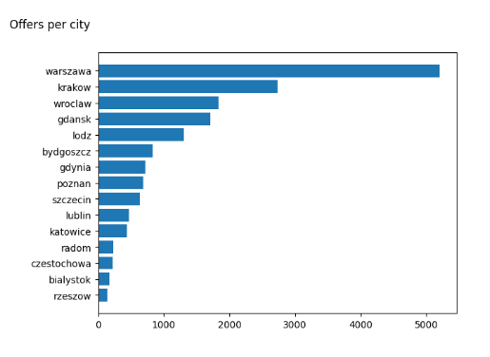
Dane wejściowe
Baza danych ogłoszeń cen mieszkań na sprzedaż w Polsce na przestrzeni miesięcy: 08.2023 – 06.2024
195568 obserwacji
Najwięcej ogłoszeń z Warszawy, Krakowa, Wrocławia, Gdańska i Łodzi
Ceny ogłoszeń, nie transakcyjne
Większość ofert mieszkań w blokach
Częściowe braki w danych
Pliki CSV

Slide 4
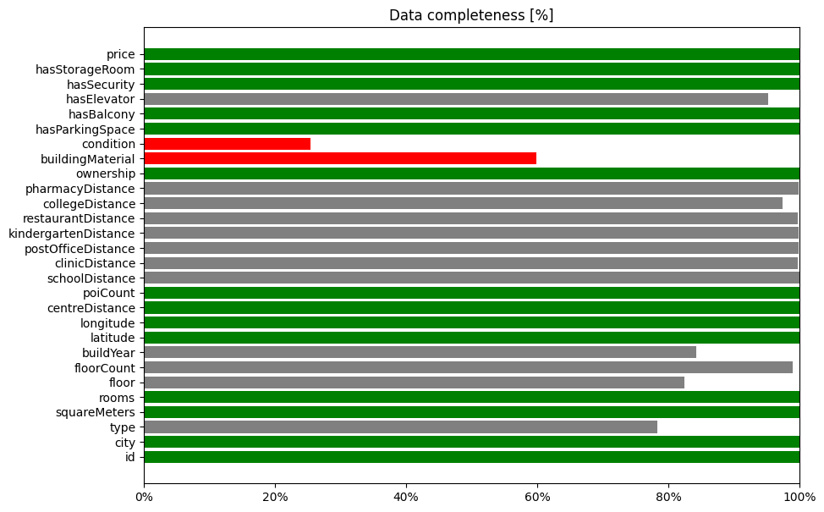

Slide 5
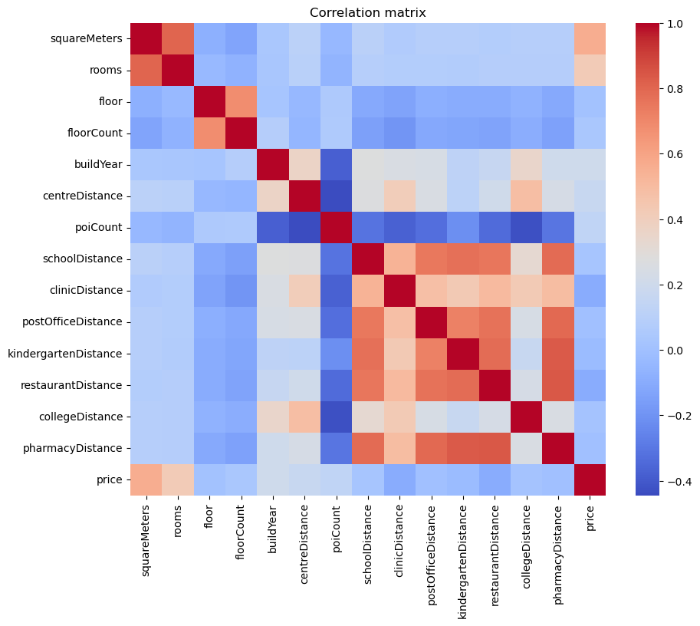

Slide 6
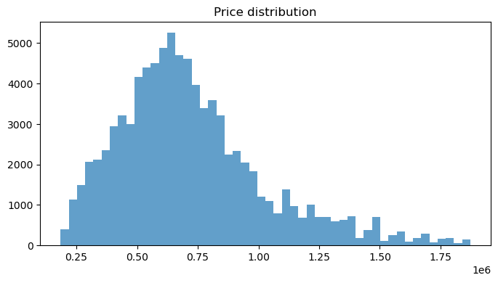

Slide 7
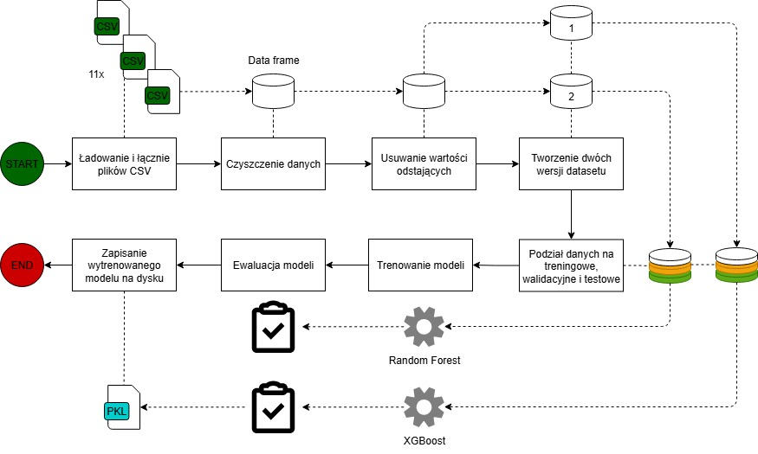
🔄 Pipeline - przetwarzanie danych

Slide 8
🧠 Interpretacja modeli
W projekcie wykorzystano SHAP do oceny ważności cech.
Najbardziej wpływowe cechy to:
miasto,
powierzchnia mieszkania,
rok budowy,
odległość od centrum,
liczba pokoi,
liczba punktów POI w obrębie 500 metrów,
obecność windy
odległość od szpitala
odległość od restauracji

Slide 9
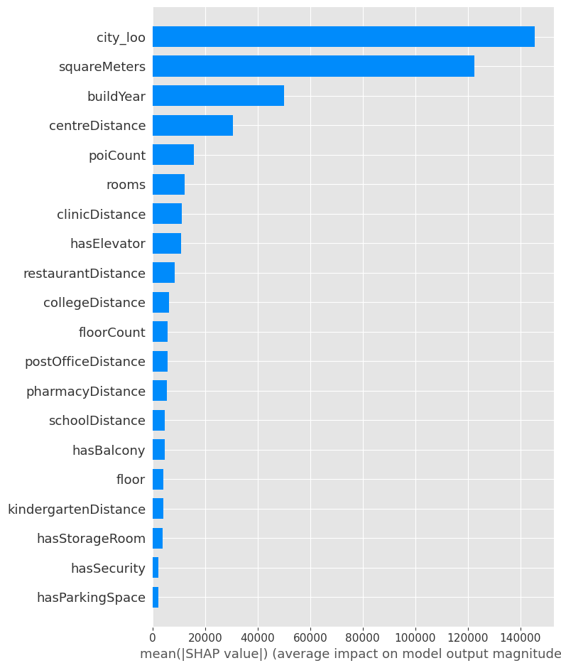
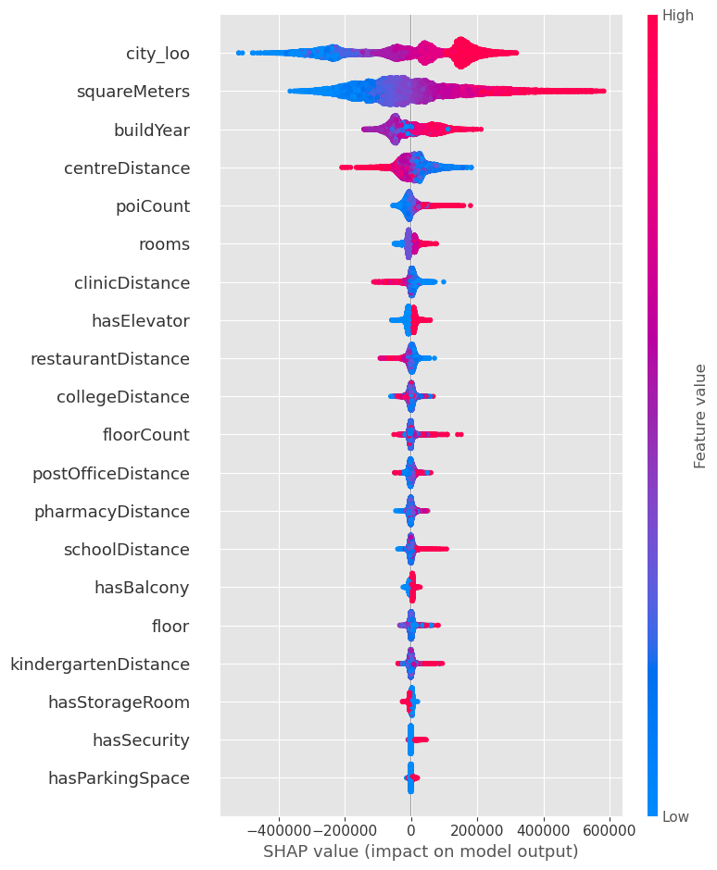
SHAP

Slide 10
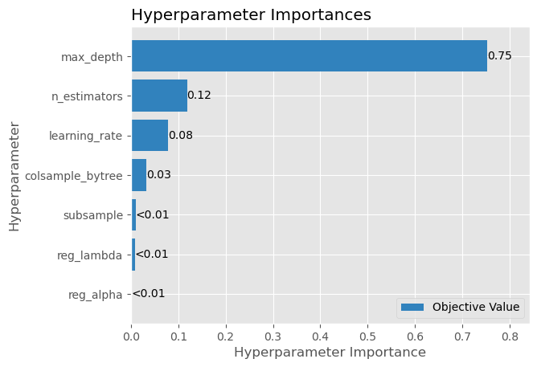
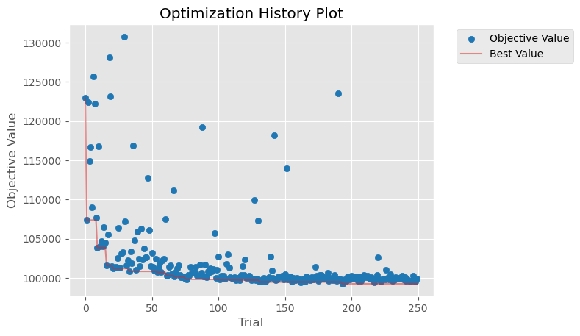
Optuna - XGB

Slide 11
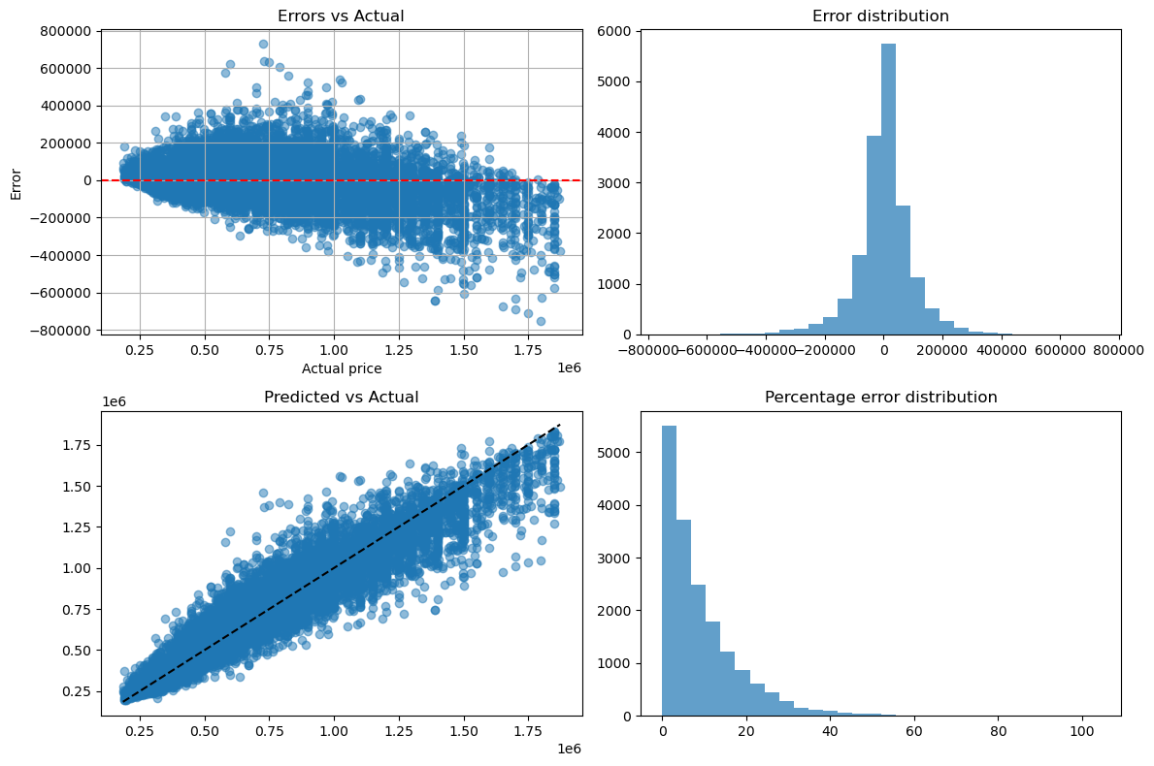
Random Forest error

Slide 12
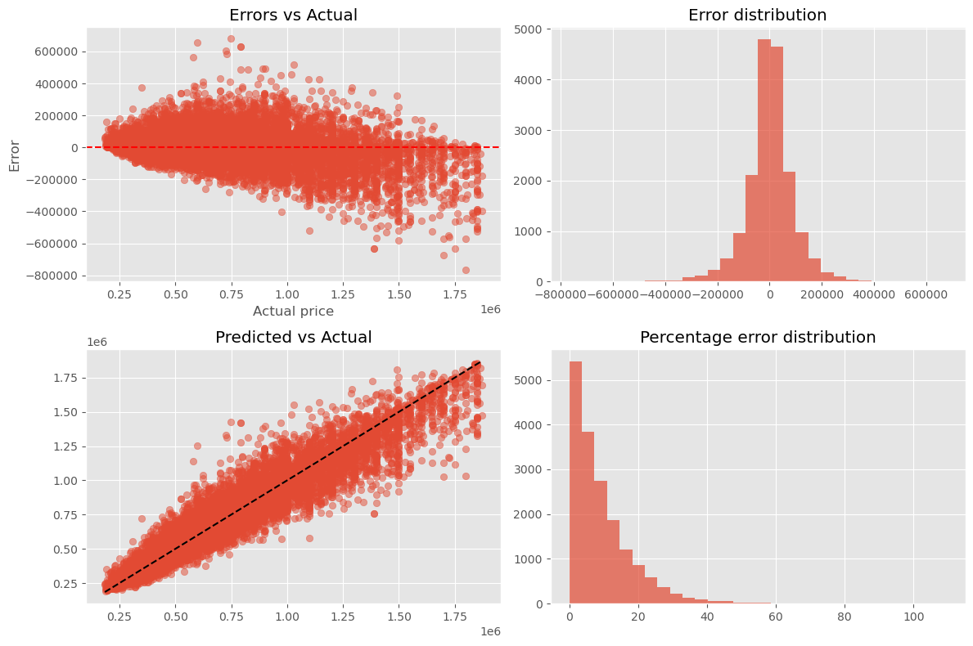
XGB error

Slide 13
🥊Random Forest vs XGBoost🥊
RF
--- Error metrics ---
MAE: 65037.22
RMSE: 97472.53
MedianAE: 41141.34
MAPE: 9.32
Error < 50k PLN (%): 56.23
Error < 100k PLN (%): 79.26
XGB
--- Error metrics ---
MAE: 64568.12
RMSE: 94523.18
MedianAE: 43093.47
MAPE: 9.32
Error < 50k PLN (%): 55.16
Error < 100k PLN (%): 79.66

Slide 14
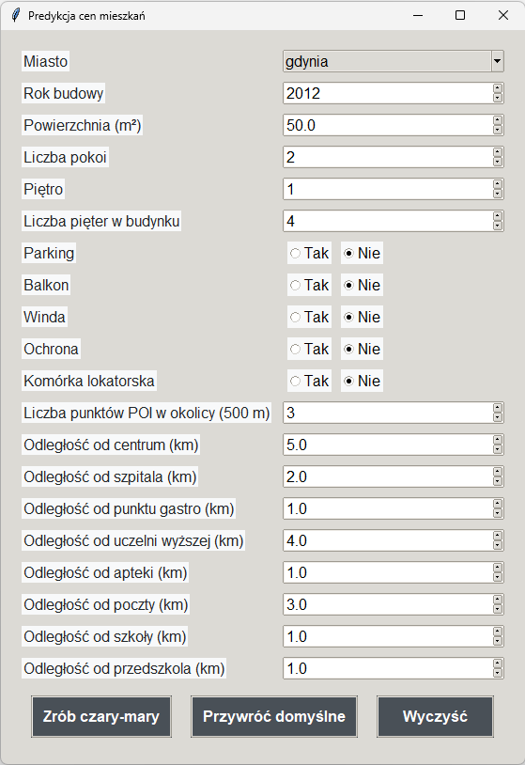
🖥️ Interfejs użytkownika (GUI)
Zaimplementowano prosty interfejs w pakiecie Tkinter (predict_ui.py).
Użytkownik wybiera miasto, podaje parametry mieszkania
Po kliknięciu „Zrób czary-mary" aplikacja korzysta z wytrenowanego modelu (xgb_final.pkl) i zwraca przewidywaną cenę.
Przyciski ułatwiające obsługę- czyszczenie pól, wypełnienie wartościami domyślnymi

Slide 15
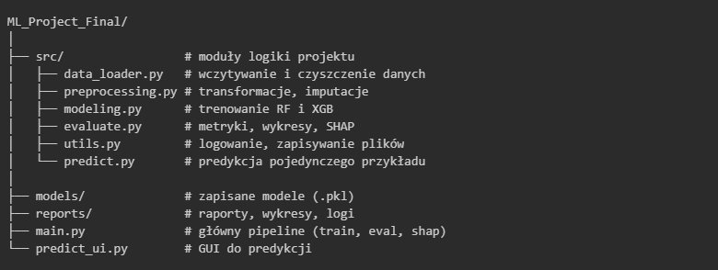

📦 Struktura projektu

Slide 16
▶️ Uruchomianie projektu i predykcji
Przygotowanie środowiska
Zainstalowanie pakietów
Uruchamianie pipeline (z katalogu projektu):
Szybkie uruchomienie (tylko wczytywanie/oczyszczanie/krótki trening):
python main.py --data-dir data
Pełny przebieg (EDA, strojenie Optuna, SHAP, zapisy wykresów):
python main.py --data-dir data --full --n-trials 50 --save-plots
Predykcja
GUI (python predict_ui.py)
Podanie parametrów i uruchomienie

Slide 17
Dziękujemy za uwagę (oraz liczymy na 5-teczki 😉)

